Slide 1


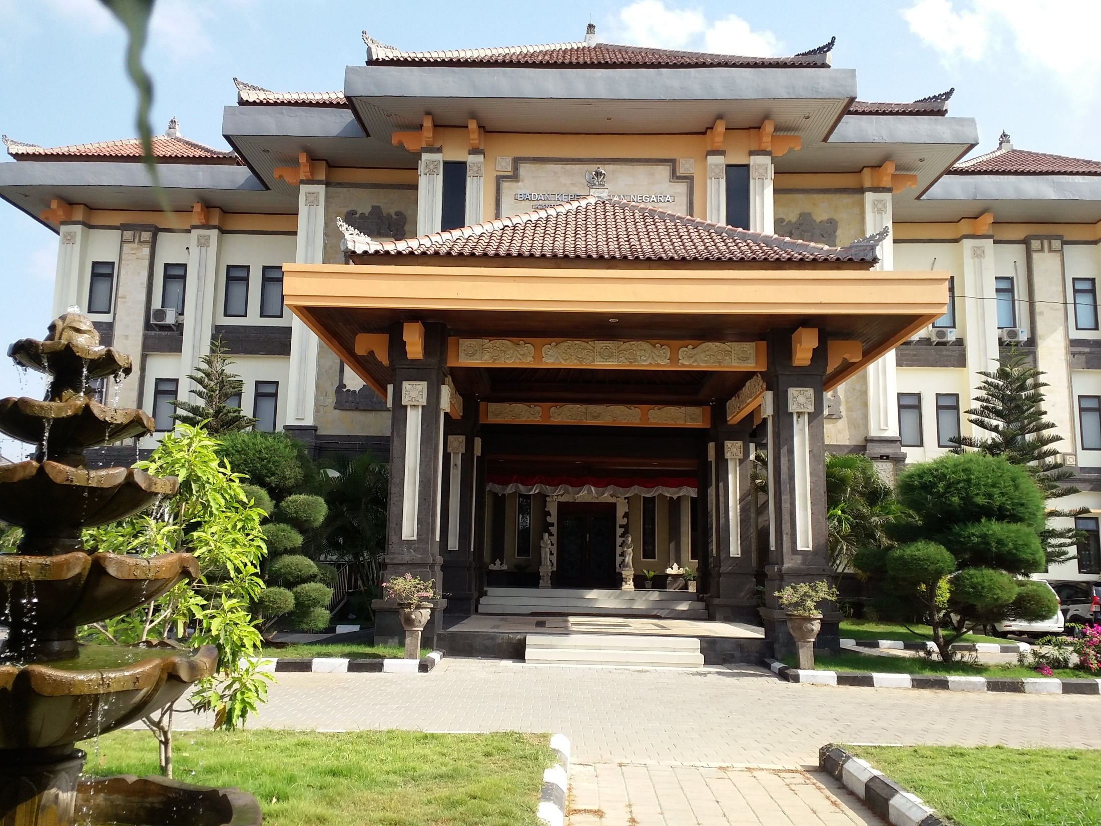


KANTOR REGIONAL X
BADAN KEPEGAWAIAN NEGARA
KANTOR REGIONAL X BKN
KANTOR REGIONAL X
BADAN KEPEGAWAIAN NEGARA
EVALUASI TA 2016 & RENCANA KERJA SERTA INOVASI TA 2017
EVALUASI SEMESTER I
TAHUN ANGGARAN 2015 DAN PROGRAM 2016

Slide 2
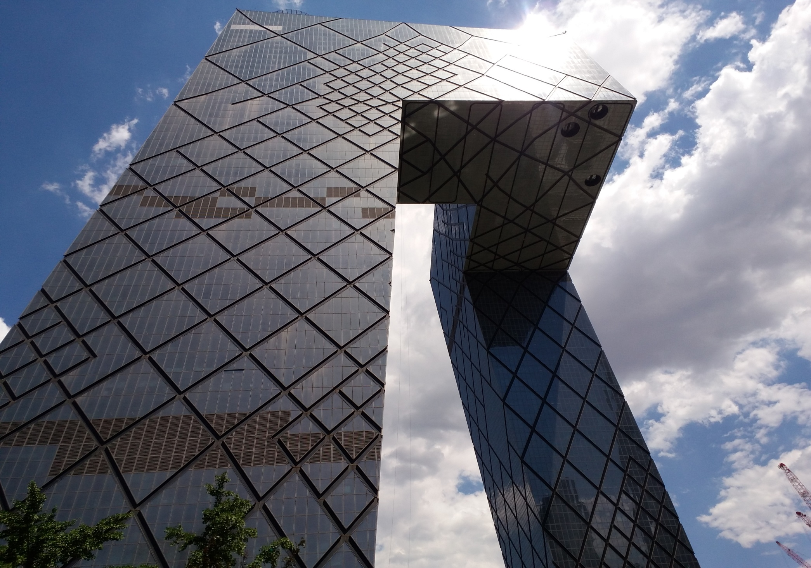
RENCANA KERJA & INOVASI TA 2017

Slide 3
RENCANA INOVASI 2017
TRANSFORMASI UNTUK LAYANAN LEBIH BAIK
Mencakup 3 aspek:
Sarana dan Media
Tata Laksana Layanan
Sumber Daya manusia

Slide 4
Sumber Daya Manusia
Pemetaan Kompetensi pegawai
Kursus Kursus Penunjang
Sharing Sesion
Team Building
Penyertaan Diklat Teknis & Teknis lainnya

Slide 5
Tata Laksana Pelayanan
Implementasi Manajemen Resiko berbasis ISO 9001:2015
Publikasi Mekanisme layanan dalam bentuk digital
Penataan & Penyesuaian SOP

Slide 6
Tata Laksana Pelayanan
MELEX (Mendekatkan layanan Kantor Regional X )
Yuk Lebih Dekat Kenal BKN!
Evaluasi Layanan (IKP Eksternal & Internal, FGD)
Konsultasi Online
Handling komplain dan Pengaduan berbasis Web

Slide 7
Sarana dan Media
1.
Video Animasi Profil BKN dan Layanan Unggulan Kanreg X BKN
2.
Display Pojok Transformasi
3.
Klinik Kepegawaian
4.
Pemanfaatan Medsos untuk Publikasi kegiatan Kanreg ( Fb, Twiter)

Slide 8
Sarana dan Media
5.
E Book Panduan Prosedur Mutasi & Pensiun
7.
6.
Video Animasi Prosedur Layanan Pensiun & Mutasi
Video Animasi Profil BKN dan Layanan Unggulan Kanreg X BKN
8.
Pembuatan aplikasi penunjang (E Verpal, E Takah, E Cuti, E Vehicle Management)

Slide 9
INOVASI LAYANAN 2017
No | Kegiatan | Anggaran | Waktu Pelaksanaan
1 | Pemetaan PNS Kanreg X BKN | 7.000.000 | April
2 | Sharing Sesion | 2.400.000 | Jan- Des
3 | Team Building/Pelatihan Pelayanan Prima | 33.756.000 | Mei
4 | Evaluasi SOP & ISO 9001:2015 | 30.000.000 | Juni
5 | Implementasi Revolusi Mental | 2.000.000 | Mei
6 | Publikasi BKN & Kanreg via Medsos | - | Februari
7 | Pembentukan Tim Website & WBS | 18.800.000 | Januari
8 | Pembentukan tim Konsultasi Online | - | Februari
9 | Evaluasi Layanan IKP Eksternal | - | Jan - Des

Slide 10
INOVASI LAYANAN 2017
No | Kegiatan | Anggaran | Waktu Pelaksanaan
10 | Evaluasi Layanan IKP Internal | - | Juli - Des
11 | Evaluasi Layanan : Stakeholder Bicara, BKN Mendengar | 9.700.000 | Mei
12 | Display Pojok Transformasi | 1.000.000 | Februari
13 | Pembuatan Aplikasi E - Takah | - | Feb - Nov
14 | Pembuatan aplikasi E - Verpal | - | Feb - Nov
15 | Pembuatan aplikasi E - Cuti | - | Jan - Juni
16 | Pembuatan Aplikasi E - Vehicle Management | - | Jan - Juni
17 | Pembuatan E Book panduan teknis Mutasi & Pensiun | - | Feb - Juni

Slide 11
INOVASI LAYANAN 2017
No | Kegiatan | Anggaran | Waktu Pelaksanaan
18 | Kanreg X BKN Friendly, Clean & Green | - | Februari
19 | Publikasi Yuk Kenal BKN lebih Dekat- Cartoon Profile | - | Februari
20 | Video Animasi Profile BKN & layanan Unggulan Kanreg X BKN | - | Februari
21 | Video Animasi Prosedur pengurusan pensiun & Mutasi | - | Feb - Juni

Slide 12

SEKIAN
MATUR SUKSMA

